Slide 1
Čišćenje otrovanih skupova podataka samonadziranim učenjem
Luka Družijanić

Slide 2
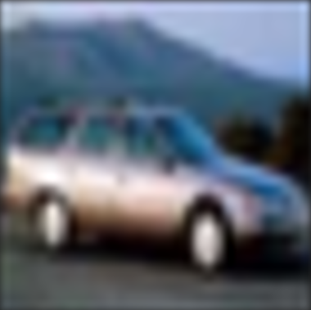
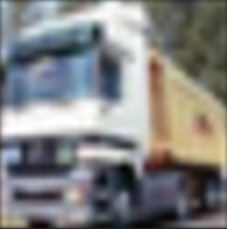
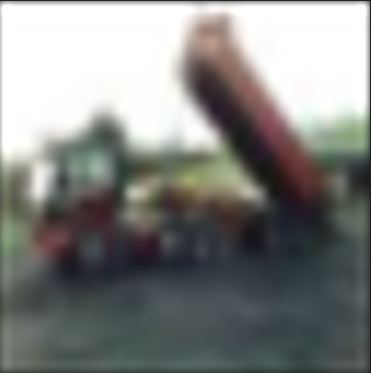
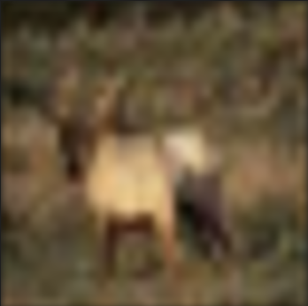
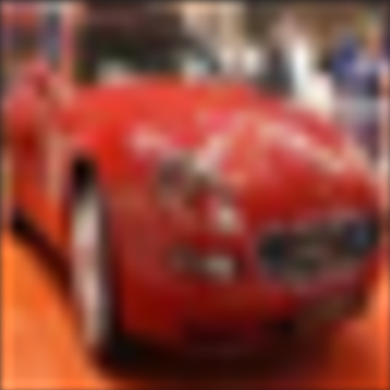
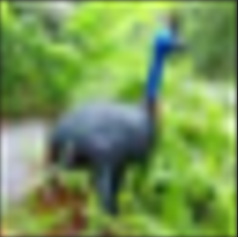
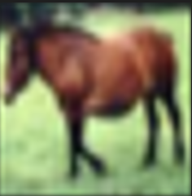
Napadi
CIFAR-10
car
ResNet-18
truck
truck
train
deer
car
bird
horse

Slide 3
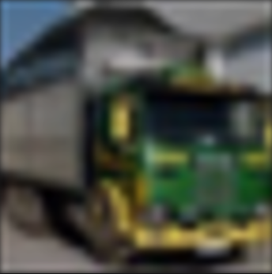
Napadi
ResNet-18
truck

Slide 4

Napadi
CIFAR-10
car
ResNet-18
car
truck
train
deer
car
car
horse

Slide 5
Napadi
ResNet-18
car

Slide 6
Napadi
Na neke primjere postavljamo uzorak (okidač) te im mijenjamo oznaku u ciljni razred
Model bi trebao naučiti da je okidač pokazatelj da se radi o ciljnom razredu

Slide 7
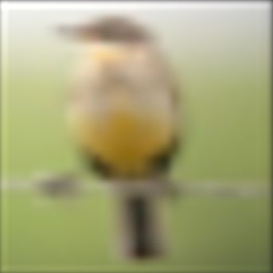
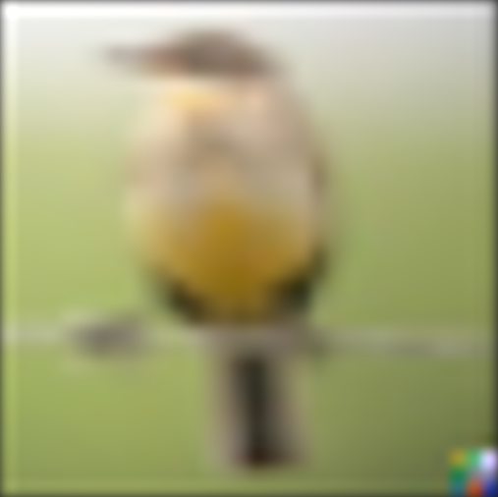

Napadi - BadNets
Jednostavan uzorak
Dovoljan uzorak od par piksela
Dovoljno otrovati 1-10% skupa podataka

Slide 8
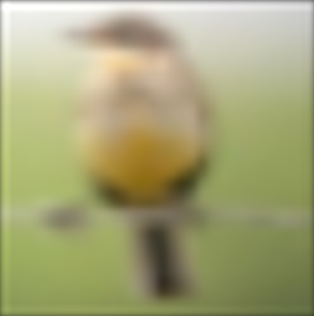
Napadi - WaNet
Nevidljive perturbacije

Slide 9

Napadi - WaNet
Perturbacija je uobičajeno blaga i glatka
slika
perturbacijsko polje
otrovana slika

Slide 10
Napad - WaNet
Potrebno oko 10% otrovanih primjera
Puno teže za detektirati (bilo okom, bilo računalno)
Osim trovanja pojedinačnih slika, WaNet uvodi i noise mode
Na određeni udio (npr. 20%) slika se primijenjuje nasumična perturbacija (svaki puta drukčija) bez mijenjanja oznake
Model nauči da nije dovoljna bilokakva perturbacija, već točno određena
Puno teže za detektirati

Slide 11
Obrana
Pokušati očistiti skup podataka prije učenja
Samonadzirano učenje
učenje reprezentacija primjera bez oznaka
analizom prostora reprezentacija zaključujemo koji primjeri su otrovani

Slide 12
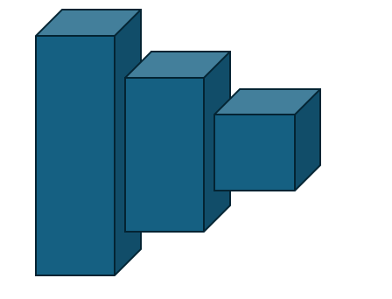
Samonadzirano učenje - SimCLR
(1.5, -13.31, ..., 0.111)
maksimiziraj sličnost
(1.1, -9.45, ..., 0.05)

Slide 13
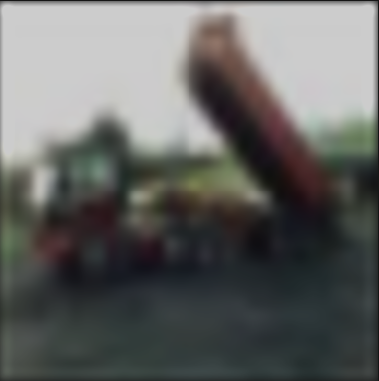
Samonadzirano učenje - SimCLR
(1.5, -13.31, ..., 0.111)
minimiziraj sličnost
(314.15, 2.73, ..., -1.2)

Slide 14
Samonadzirano učenje - SimCLR
Naučili smo model bez oznaka
okidači su se mogli pojaviti na slici, no model neće naučiti da su oni bitni
Model svakom primjeru daje reprezentaciju duljine 128
primjeri istog razreda bi trebali imati slične reprezentacije
(1.5, -13.31, ..., 0.111)
(1.49, -13.33, ..., 0.121)

Slide 15
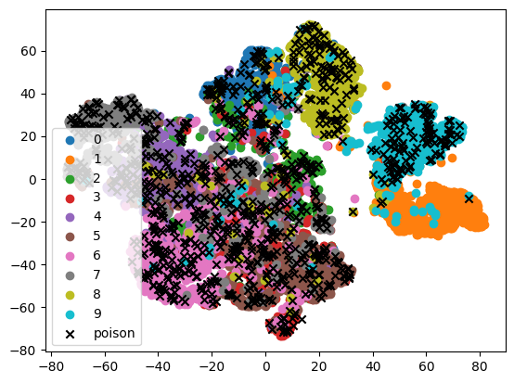
Prostor reprezentacija - BadNets
Redukcija dimenzionalnosti pomoću t-SNE
Nakon 300 epoha SimCLR
Otrovan razred 1

Slide 16
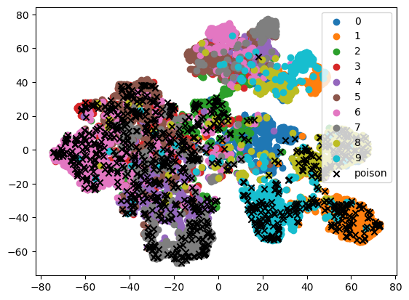
Prostor reprezentacija - WaNet
Nakon 300 epoha SimCLR
Otrovan razred 0
Noise mode (vjerojatno regija bez otrovanih primjera na vrhu?)
Puno lošije odvojeno od BadNets

Slide 17
Detekcija otrovanih primjera - kNN
Najjednostavnije - kNN
k = pola veličine razreda
za CIFAR-10 sa 50 000 primjera, svaki razred ima 5000 primjera, pa je k=2500
Ako kNN pridjeli primjeru istu oznaku kao što je i u skupu podataka, taj primjer nije otrovan
Inače, ako se oznake razlikuju, primjer je otrovan, te ga odbacujemo

Slide 18

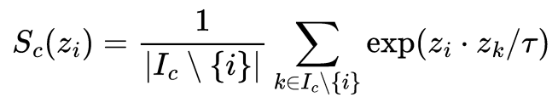

Detekcija otrovanih primjera - Energija
Alternativno - Energija
Za odabrani primjer (tj. njegovu reprezentaciju) računamo energiju za svaki od razreda:
Energija mjeri prosječnu sličnost primjera sa primjerima iz tog razreda
oznake su i dalje otrovane, no otrovanih primjera bi trebalo biti puno manje od pravih
„Čista” oznaka primjera je razred koji za taj primjer ima najveću energiju:

Slide 19
Detekcija otrovanih primjera - eksperimenti
CIFAR-10 BadNets | Zadržani otrovani (%) | Zadržani čisti (%) | Udio otrovanih (%)
kNN | 0.54 | 79.23 | 0.08
Energija | 0.66 | 80.33 | 0.09
CIFAR-10 WaNet | Zadržani otrovani (%) | Zadržani čisti (%) | Udio otrovanih (%)
kNN | 2.16 | 77.39 | 0.31
Energija | 1.56 | 77.96 | 0.22

Slide 20
Treniranje klasifikatora
Treniramo ResNet-18 na „očišćenom” skupu podataka CIFAR-10
35 epoha
Clean Accuracy (C-Acc)
Točnost modela na čistim podacima
Attack Success Rate (ASR)
Točnost modela na otrovanim podacima

Slide 21
Treniranje klasifikatora - eksperimenti
CIFAR-10 | C-Acc (%) | ASR (%)
- | 90.49 | 10.63
CIFAR-10 BadNets | C-Acc (%) | ASR (%)
- | 85.06 | 98.9
kNN | 77.98 | 10.92
Energija | 79.49 | 11.28
CIFAR-10 WaNet | C-Acc (%) | ASR (%)
- | 83.32 | 83.46
kNN | 83.08 | 12.50
Energija | 79.52 | 9.52

Slide 22
Zaključak
Napadi kroz trovanje skupa podataka su laki, uspješni i teško primjetni
Napadi se temelje na malom okidaču i promjeni oznake
Samonadzirani modeli uče reprezentacije primjera bez da gledaju oznake, stoga su dobar kandidat za obranu
U prostoru reprezentacija možemo detektirati otrovane primjere
Eksperimenti pokazuju da ova metoda funkcionira i na jačim napadima poput WaNeta
Međutim, samonadziranje učenje je sporo

Slide 23
Budući rad
Kompliciranije sheme napada
Teži skup podataka
Ostali napadi
Različiti modeli
Nove samonadzirane metode?

Slide 24
Hvala!

